Slide 1
Simulação e otimização de rede de transporte público urbano para cidades de médio porte
Vitor Oliveira Ropke, Fabio Francisco da Costa Fontes, Daniel Faustino Lacerda de Souza e David Custódio de Sena

Slide 2
Problemas
  Aumento do tempo médio de deslocamento
  Congestionamentos
  Poluição
  Ruído
  Danos econômicos

Slide 3
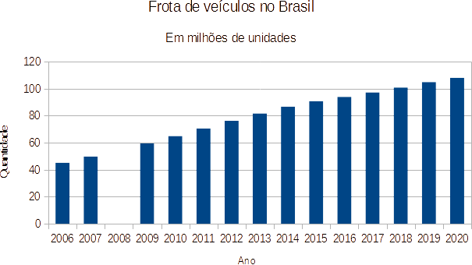
Fonte: https://cidades.ibge.gov.br/brasil/pesquisa/22/28120

Slide 4
Uso do transporte público
  Aumenta densidade (Várias pessoas em um veículo)
  Diminui congestionamento
Possíveis problemas NO transporte público
  Frequência de veículos
  Cobertura de paradas

Slide 5
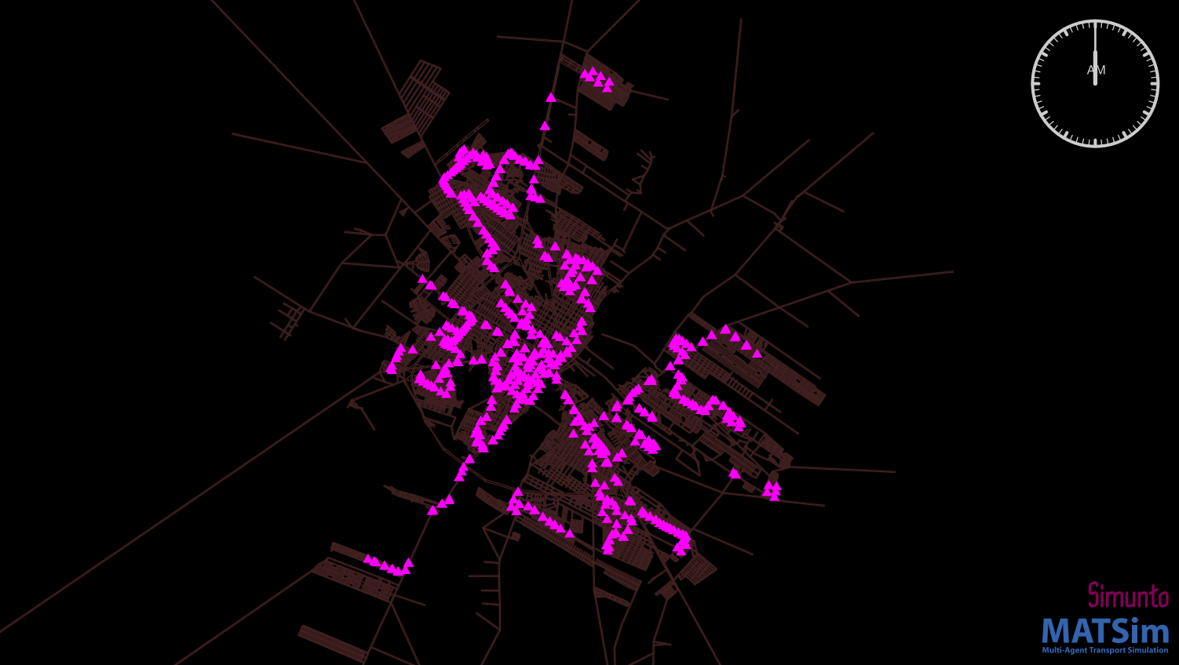
Paradas de ônibus em Mossoró

Slide 6
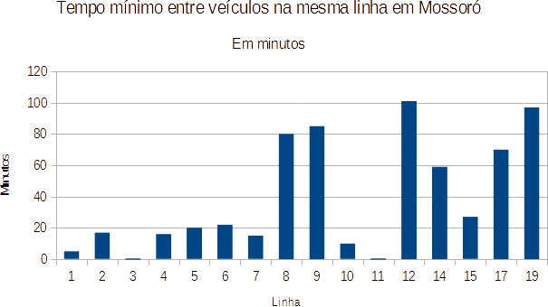
Fonte: Autor
Obs.: Linha 3 tem 1 horário (05:55) e no resto do dia a linha 12 faz parte da rota.
Linha 11 tem 1 horário em cada turno (manhã, tarde e noite). Então o intervalo é muito grande.

Slide 7
Solução
  Simulação computacional

